Slide 1


Двоичная система счисления: Почему компьютер понимает только 0 и 1?
Автор презентации: Presentacium.ru

Slide 2

Введение
В презентации мы рассмотрим, почему компьютер использует двоичную систему, узнаем об истории и принципе работы этой системы. Увидим, как двоичная система отличается от десятичной и в чём её преимущества. Разберёмся, как переводить числа и выполнять арифметические операции в двоичной системе, а также как она применяется в программировании и технологиях.

Slide 3

История двоичной системы
1
В древности числа записывали с помощью иероглифов и символов, но двоичная система была предложена ещё в XVII веке Готфридом Вильгельмом Лейбницем, который доказал её соответствие логике работы механических устройств.
2
Он заметил, что с помощью комбинации 0 и 1 можно представлять любые данные.
3
В XX веке двоичная система стала основой для создания современных компьютеров, где 0 и 1 интерпретируются как отсутствие и наличие электрического сигнала.

Slide 4


Принцип работы двоичной системы
Двоичная система счисления основана на использовании двух цифр — 0 и 1, которые соответствуют двум устойчивым состояниям физических элементов компьютера. Любое число в двоичной системе можно представить в виде последовательности нулей и единиц, например, число 7 в двоичном виде записывается как 111, что соответствует сумме 4+2+1.
Именно благодаря простоте и надёжности работы с двумя состояниями, компьютеры могут обрабатывать и хранить огромные объёмы информации, выполняя при этом миллионы операций в секунду.

Slide 5

Перевод чисел в двоичную систему
1
Для перевода десятичного числа в двоичную систему счисления необходимо последовательно делить его на 2 и фиксировать остатки. Например, число 13 в двоичной системе будет выглядеть как 1101, так как 13 : 2 = 6 (остаток 1), 6 : 2 = 3 (остаток 0), 3 : 2 = 1 (остаток 1), 1 : 2 = 0 (остаток 1).
2
Таким образом, считывание и обработка информации в компьютерах основана на двоичной системе, где каждый бит может принимать одно из двух значений: 0 или 1.

Slide 6


Арифметика в двоичной системе
Двоичная система счисления состоит всего из двух цифр — 0 и 1, которые представляют собой отсутствие и наличие сигнала в электрических цепях компьютера. Компьютер способен выполнять сложные вычисления в двоичной системе благодаря логическим схемам, которые интерпретируют последовательности 0 и 1, обеспечивая точное выполнение арифметических операций. С помощью этой системы можно представить любое число, используя комбинации нулей и единиц, что позволяет компьютеру обрабатывать огромные объёмы данных с высокой скоростью.

Slide 7

Двоичная система в программировании
В основе работы компьютера лежит двоичная система счисления, оперирующая двумя цифрами — 0 и 1, которые соответствуют выключенному и включённому состоянию транзисторов.
Все данные в компьютере, будь то текст, изображения или видео, кодируются с помощью последовательностей нулей и единиц.
Для представления каждого символа в компьютере используется определённое количество бит, например, для кодирования одного символа в ASCII требуется 8 бит, что позволяет представить 256 различных символов.

Slide 8

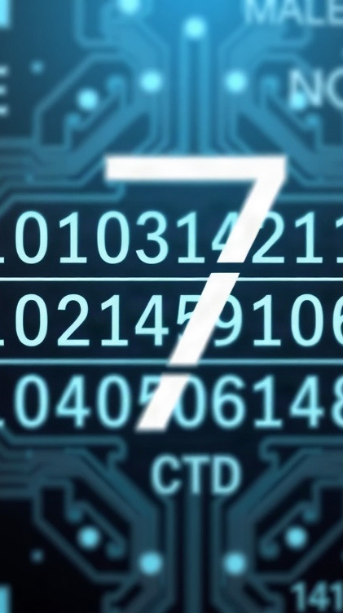
Примеры использования двоичной системы
В компьютерных системах двоичная система счисления используется для представления всех типов данных. Например, число 7 в двоичном виде записывается как 111, что состоит из трёх единиц.
Это позволяет процессору легко обрабатывать информацию на уровне нулей и единиц, поскольку такая система соответствует логике работы электронных схем.

Slide 9

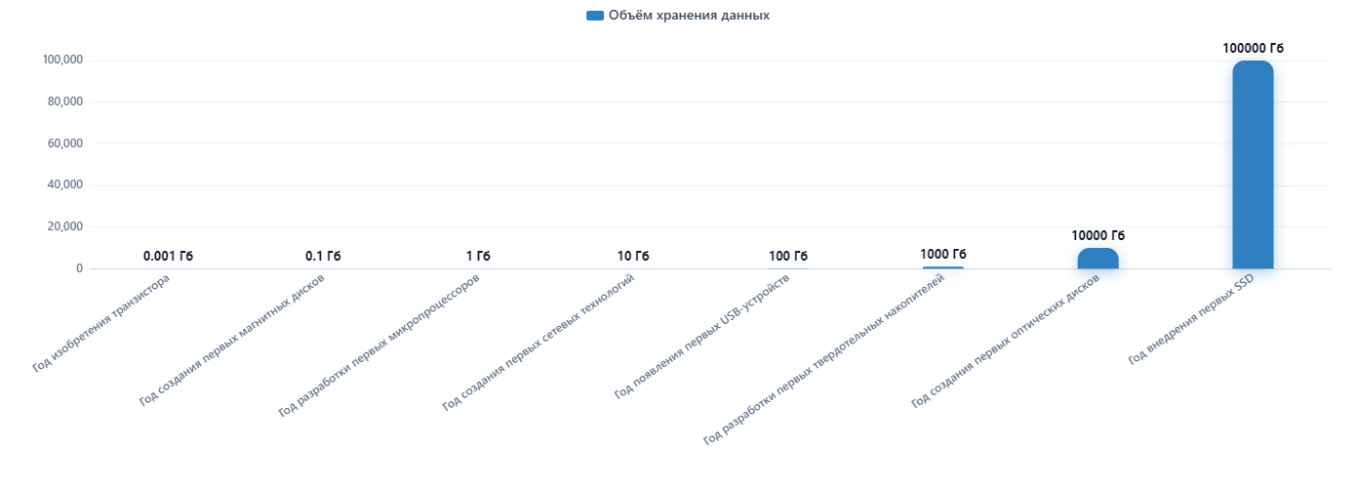
Диаграмма: применение двоичной системы в технологиях
Диаграмма показывает эволюцию технологий хранения данных с использованием двоичной системы. На ней представлены ключевые даты в развитии технологий и соответствующие объёмы хранения данных, измеряемые в Гб. Цветная линия демонстрирует увеличение объёмов данных с течением времени.

Slide 10
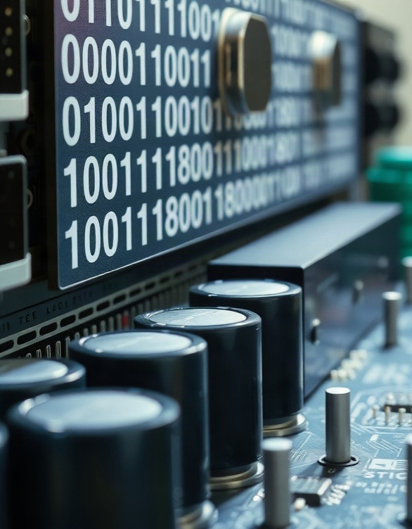
Влияние двоичной системы на развитие технологий
Двоичная система счисления стала основой для разработки современных компьютеров, позволив кодировать информацию в виде последовательностей нулей и единиц. Эта система позволяет представить любые числа и символы с помощью всего двух цифр, что существенно упростило проектирование и функционирование электронных схем. Благодаря двоичной системе стало возможным создание и развитие информационных технологий, которые сегодня являются неотъемлемой частью нашей жизни, обрабатывая ежедневно миллиарды операций.

Slide 11
Будущее двоичной системы
1
Двоичная система счисления, лежащая в основе работы компьютеров, позволяет представить любое число с помощью двух символов — 0 и 1. С развитием технологий объем обрабатываемых данных увеличивается экспоненциально: например, современные серверы могут обрабатывать миллиарды операций в секунду, что требует более сложных и эффективных алгоритмов работы с двоичными числами.
2
Это обеспечивает прогресс в области искусственного интеллекта и машинного обучения, где обработка больших объёмов данных играет ключевую роль.

Slide 12

Сравнение с другими системами счисления
Двоичная система счисления, в отличие от десятичной, оперирует всего двумя символами — 0 и 1, что упрощает аппаратную реализацию операций в электронных схемах.
В двоичной системе любое число можно представить последовательностью этих двух цифр, например, число 7 в двоичной системе записывается как 111, что в десятичной эквивалентно сумме 4 + 2 + 1.
Это позволяет компьютерам эффективно обрабатывать данные с высокой точностью и скоростью, что недостижимо при использовании более сложных систем счисления.

Slide 13

Диаграмма: эволюция вычислительных систем
С 1940-х годов, когда появились первые электронные компьютеры, вычислительные системы прошли путь от ламповых машин с тактовой частотой около 1–2 МГц до современных микропроцессоров с частотой в десятки гигагерц.
За это время количество транзисторов на кристалле увеличилось с нескольких десятков до миллиардов, что позволило значительно повысить производительность и снизить энергопотребление вычислительных устройств.
Среди первых значительных шагов в эволюции вычислительных систем — переход от первых компьютеров с десятками килобайт оперативной памяти к современным моделям с терабайтами памяти, что сделало возможным обработку огромных объёмов данных.

Slide 14

Визуализация двоичных данных
Диаграмма показывает равномерное распределение между двумя состояниями — «ноль» и «единица», каждое составляет 50%. Параметры — доли этих состояний, измеряются в процентах. Это отражает принцип работы двоичной системы, используемой в компьютерах.

Slide 15

Спасибо за внимание!
Спасибо за внимание. В этой презентации мы рассмотрели двоичную систему счисления, её историю и принцип работы. Мы увидели, как двоичная система применяется в технологиях и программировании, а также обсудили её влияние на развитие компьютерных систем.

